Slide 1
Spektrální analýza a diskrétní Fourierova transformace
Honza Černocký, ÚPGM

Slide 2
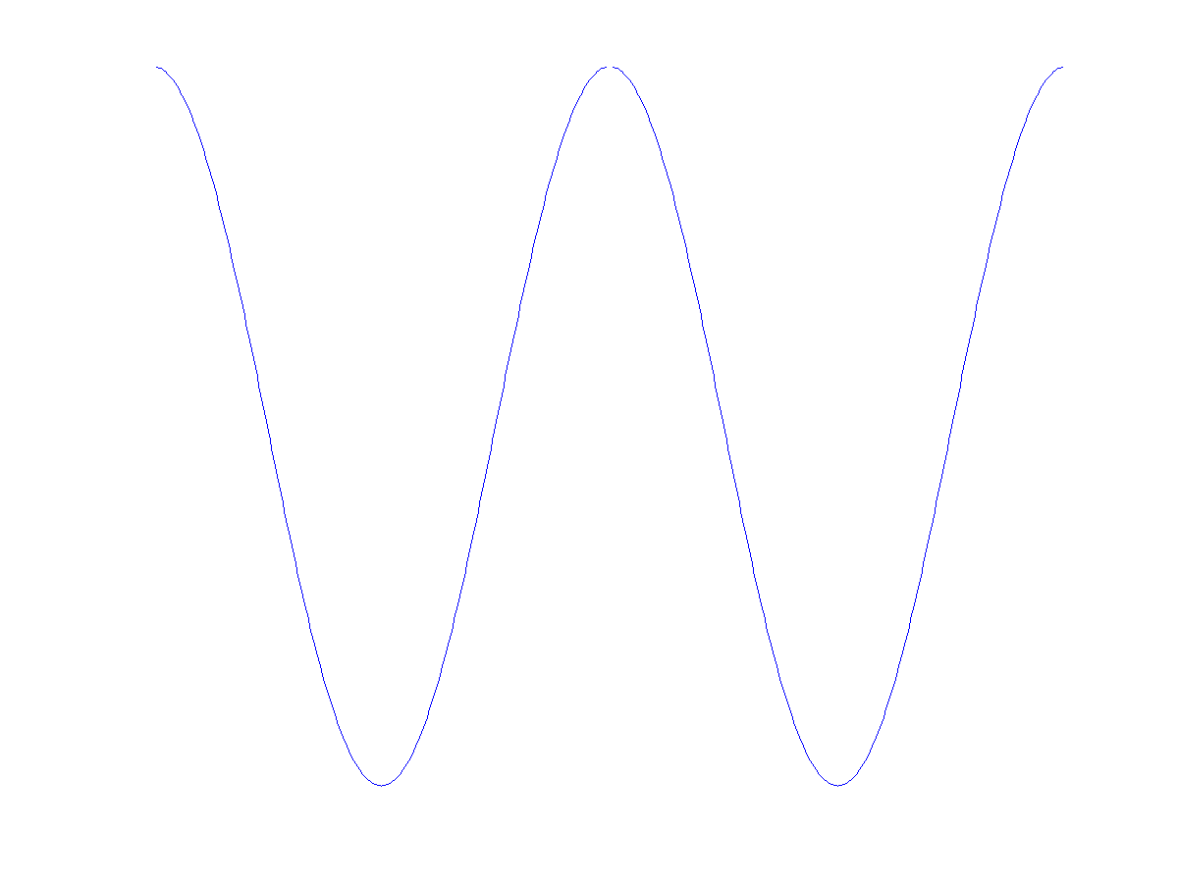
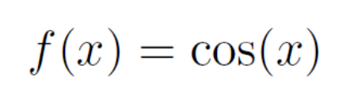
Povídání o cosinusovce…

Slide 3
Argument cosinusovky
0 … 2π
a pak každé 2π
perioda

Slide 4
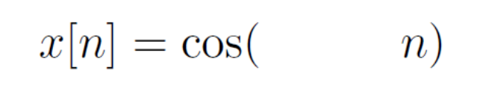
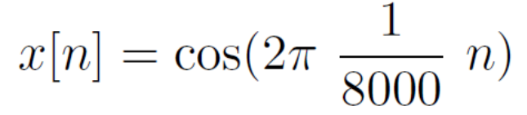
Cosinusovka s diskrétním časem
Úkol č. 1: vyrobit cos, která kmitne 1x za sekundu při vzorkovací frekvenci F_{s}

Slide 5
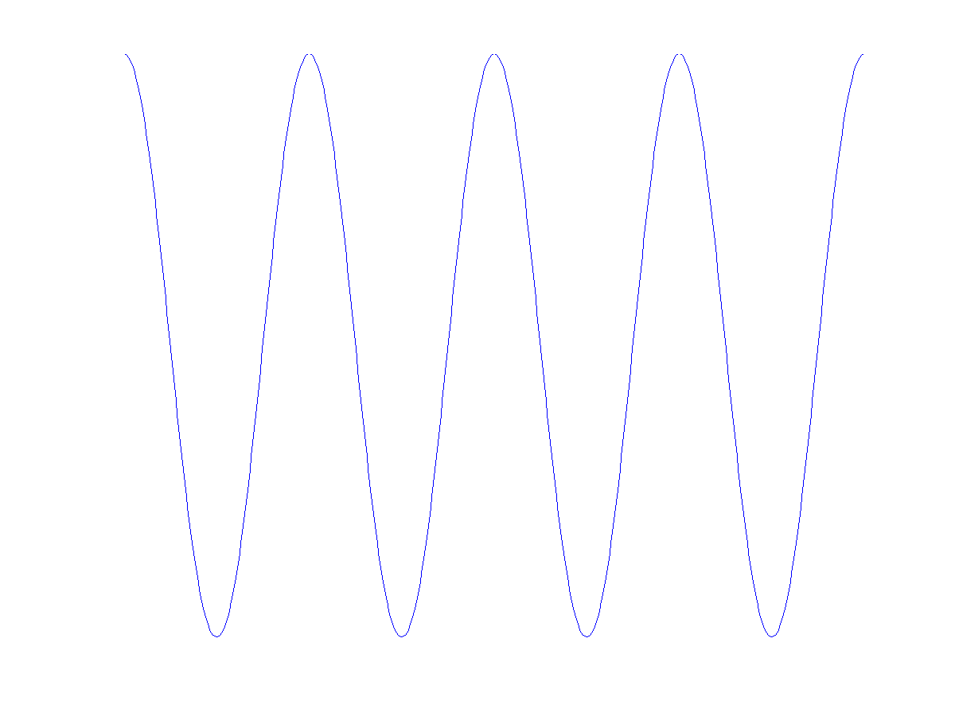
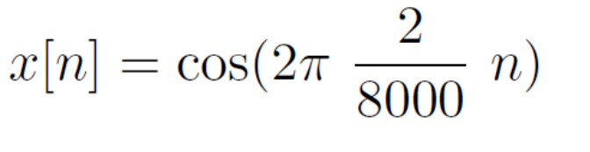
Cosinusovka s diskrétním časem
Úkol č. 2: vyrobit cos, která kmitne 2x za sekundu při vzorkovací frekvenci F_{s}

Slide 6
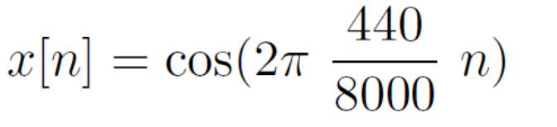
Cosinusovka s diskrétním časem
Úkol č. 3: vyrobit cos, která kmitne 440x za sekundu při vzorkovací frekvenci F_{s} komorní „a“ 440Hz.

Slide 7
Kontrola
Vygenerovat,
změřit,
propočítat
Zahrát
DEMO 1 v Matlabu

Slide 8
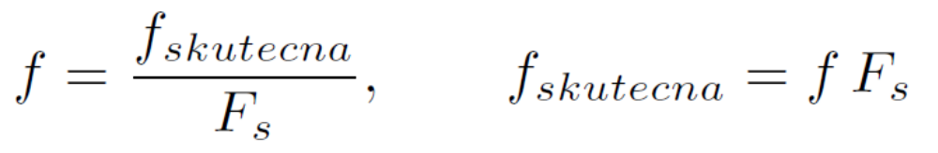
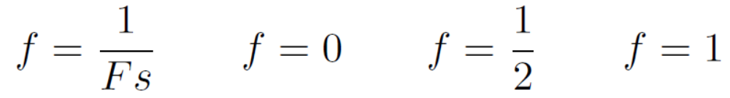
Normovaná frekvence
Rozměr ?
Příklady ?

Slide 9
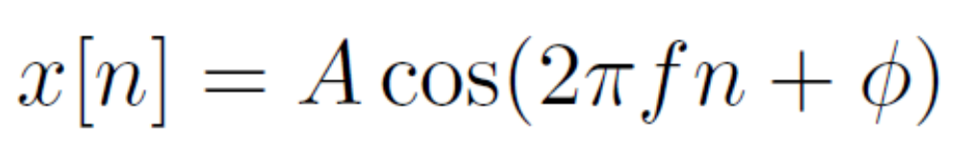
Obecná cosinusovka
Jednotky ?
amplituda
normovaná
frekvence
počáteční
fáze

Slide 10
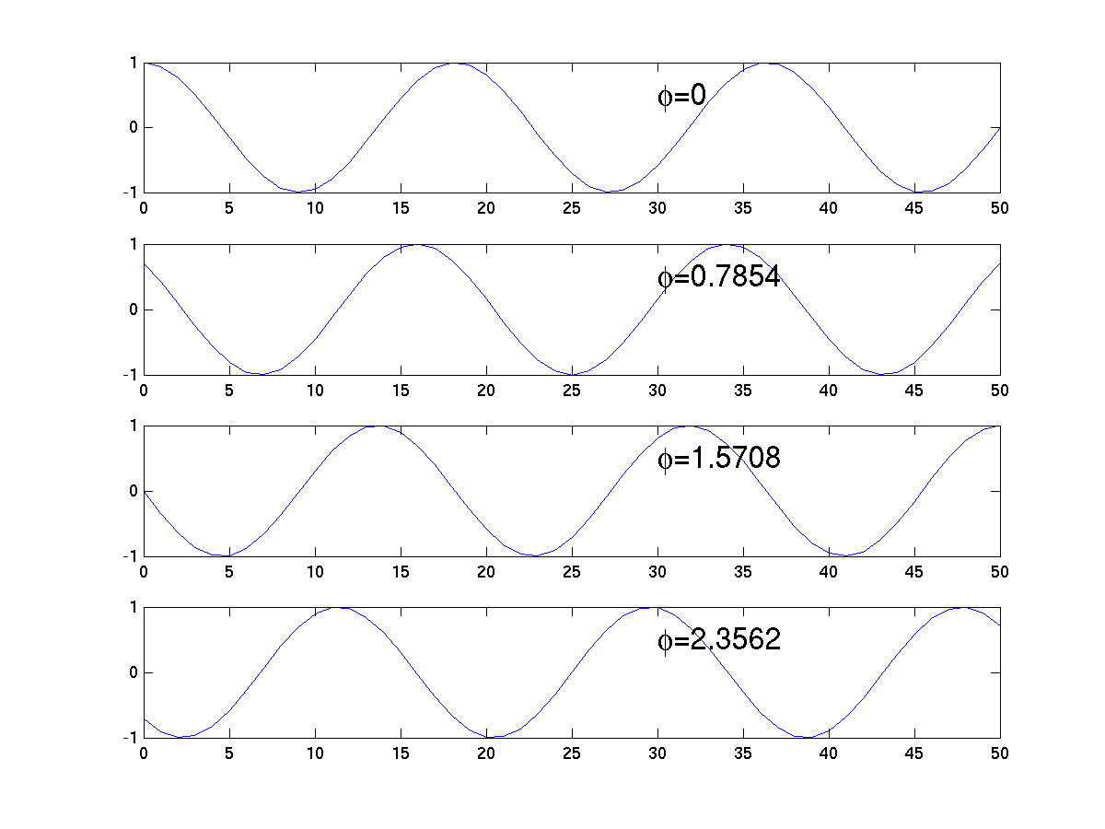
Počáteční fáze I.

Slide 11
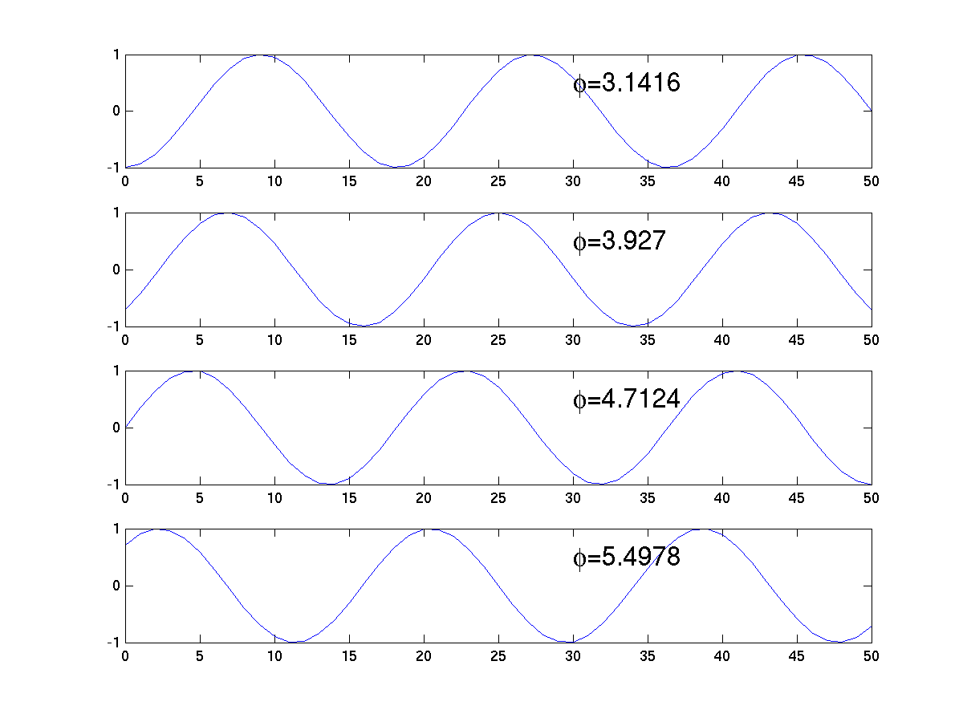
Počáteční fáze II.

Slide 12
Ovčáci a cosinusovky
DEMO 2 v Matlabu
Délky a výšky not …
FUJ ☹

Slide 13
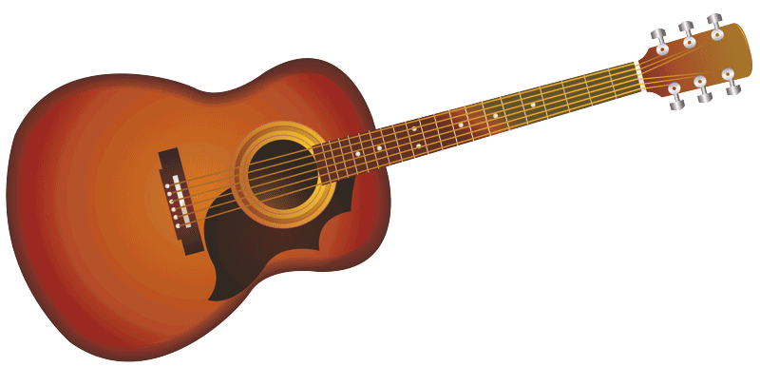
Signály z reálného světa
Signál a spektrum a-open-string_16bit.wav (WS)
Fyzika např viz https://www.youtube.com/watch?v=BSIw5SgUirg (všechny módy dohromady)

Slide 14
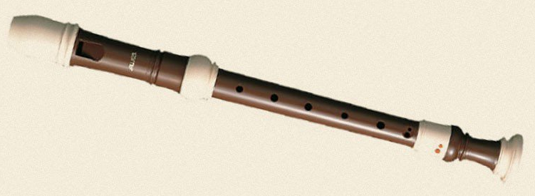
Signály z reálného světa
Signál a spektrum fletna.wav (WS)
Fyzika např viz https://www.youtube.com/watch?v=KZ7intMz2Y4 (všechny módy dohromady)

Slide 15
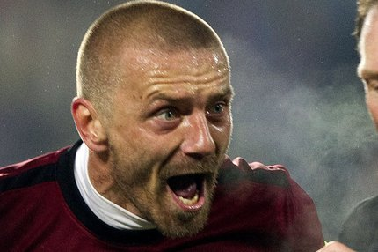
Signály z reálného světa
Signál a spektrum test.l16 (WS)
Fyzika např viz https://www.youtube.com/watch?v=y2okeYVclQo (plácání hlasivek produkuje spoustu harmonických frekvencí …)

Slide 16
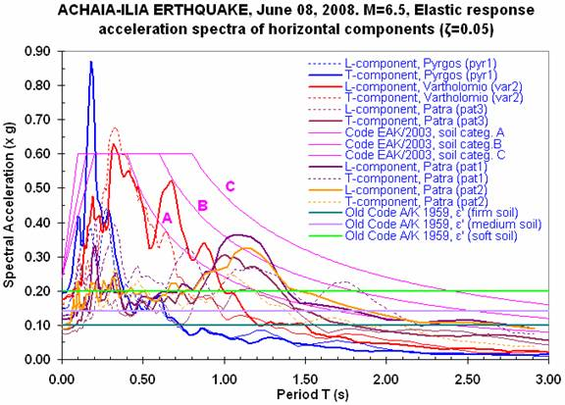

Seismologie …

Slide 17
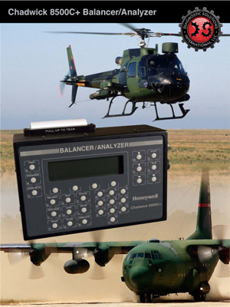
Analýza vibrací
http://www.dsi-hums.com/honeywell-zing-test/8500-c-plus/

Slide 18
Na co spektrální analýza ? I.
Zobrazovat …

Slide 19
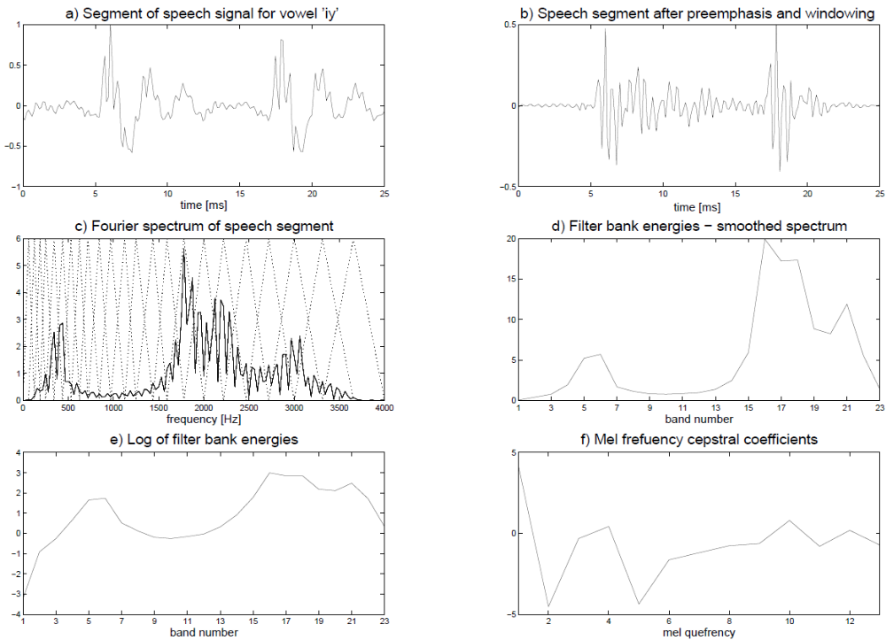
Na co spektrální analýza ? II.
Něco měřit / detekovat / rozpoznávat …

Slide 20
Na co spektrální analýza ? II.
Filtrace
y[n] = x[n] * h[n]
y[n] = F⁻¹ [ F(x[n]) F(h[n])]

Slide 21
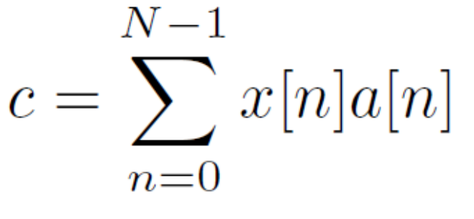
Spektrální analýza
Korelace
Určování podobnosti
Promítání do bází
}
To samé !

Slide 22
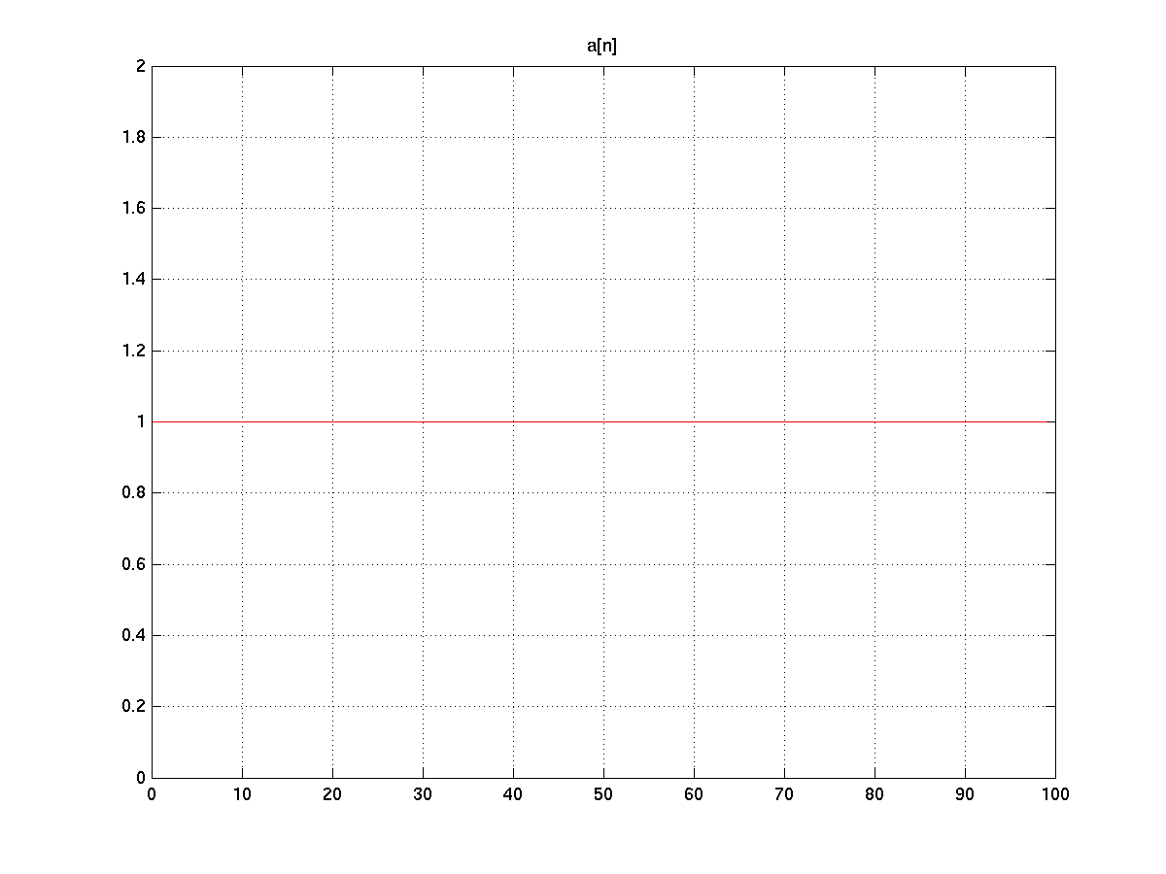
Příklady analýzy
Signál o délce N=100
Začneme stejnosměrným …

Slide 23
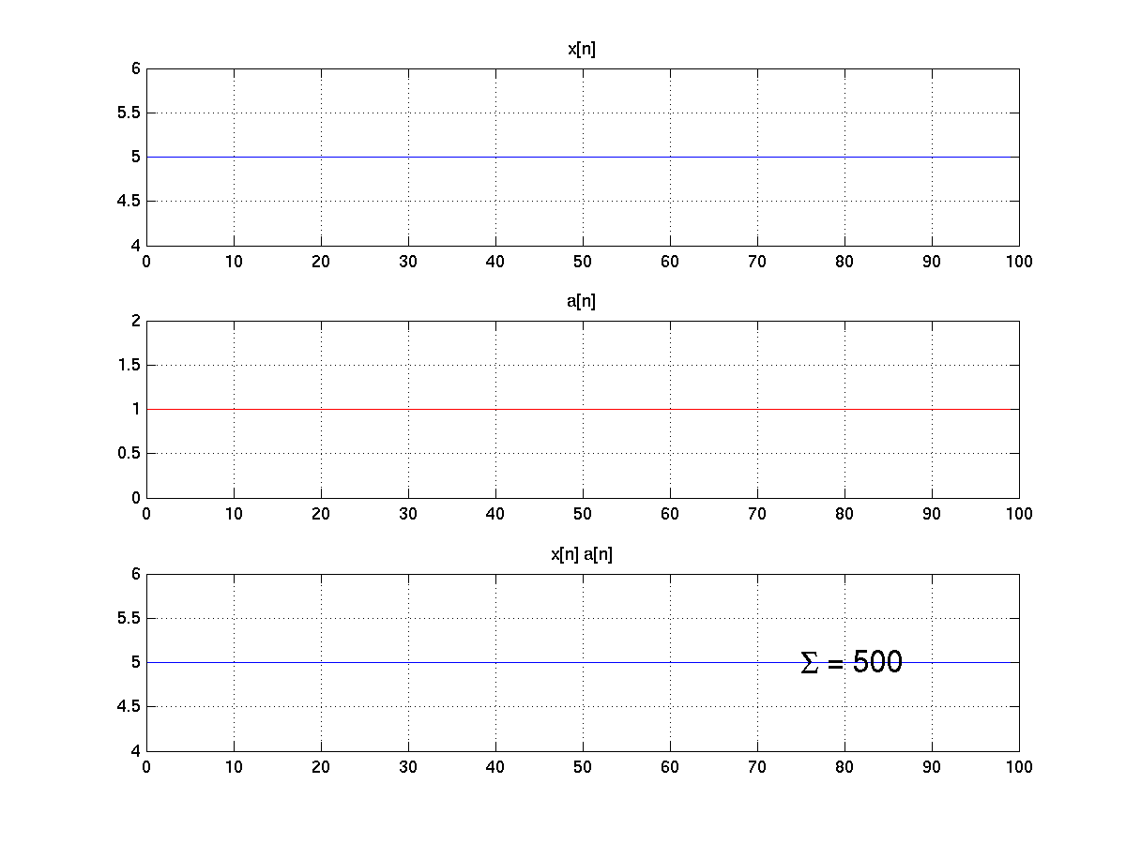
Jiný stejnosměrný …

Slide 24
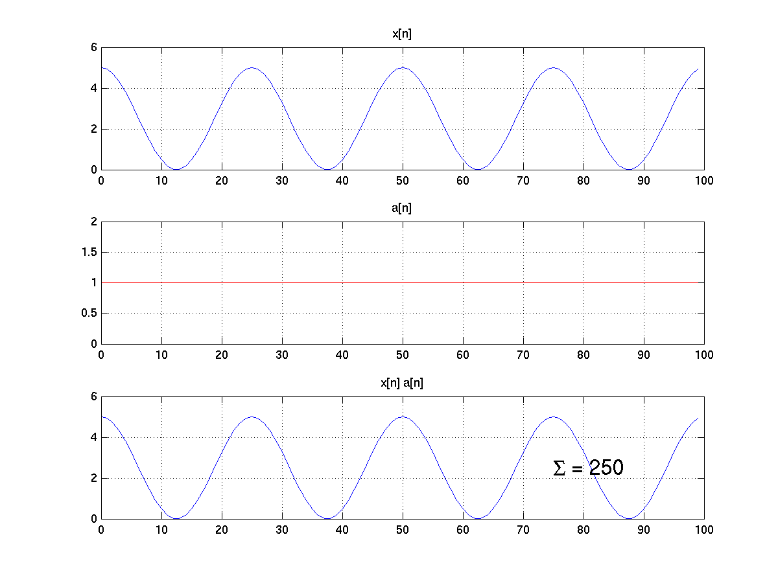
Cosinusovka s DC složkou

Slide 25
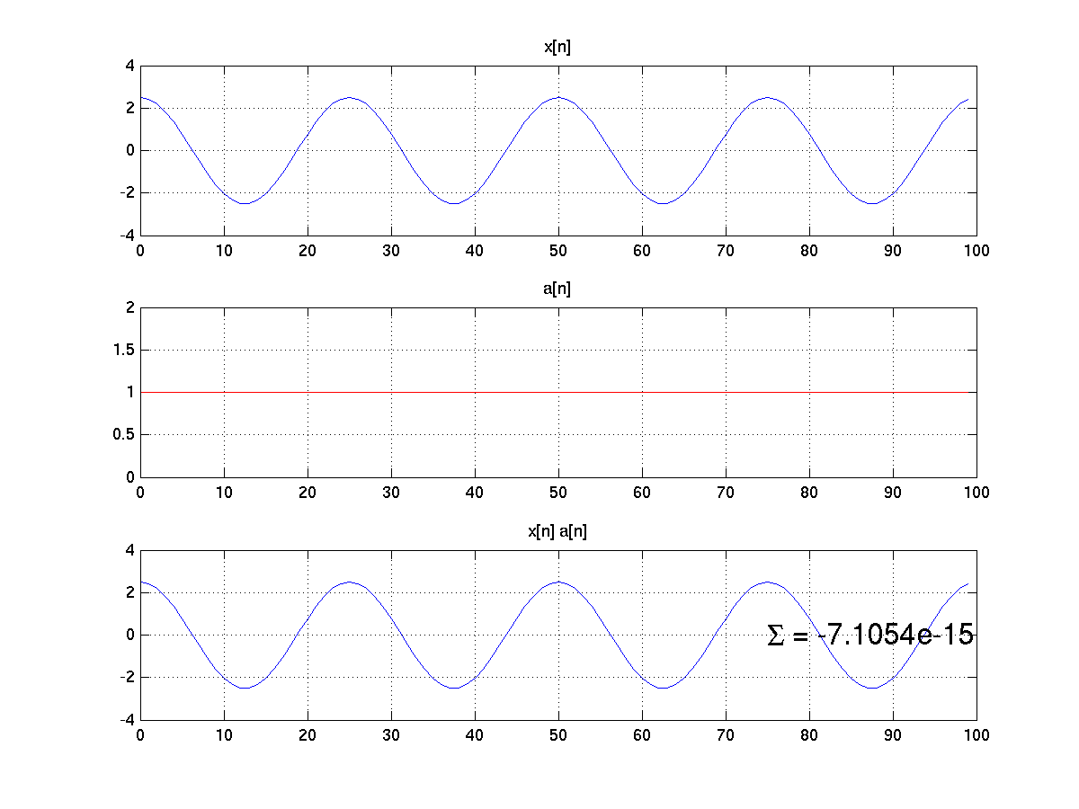
Cosinusovka okolo nuly …

Slide 26
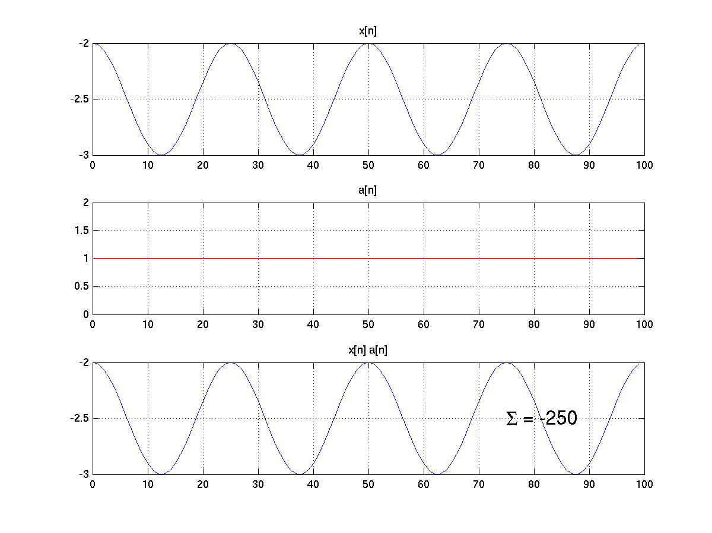
Cosinusovka s mínus DC

Slide 27
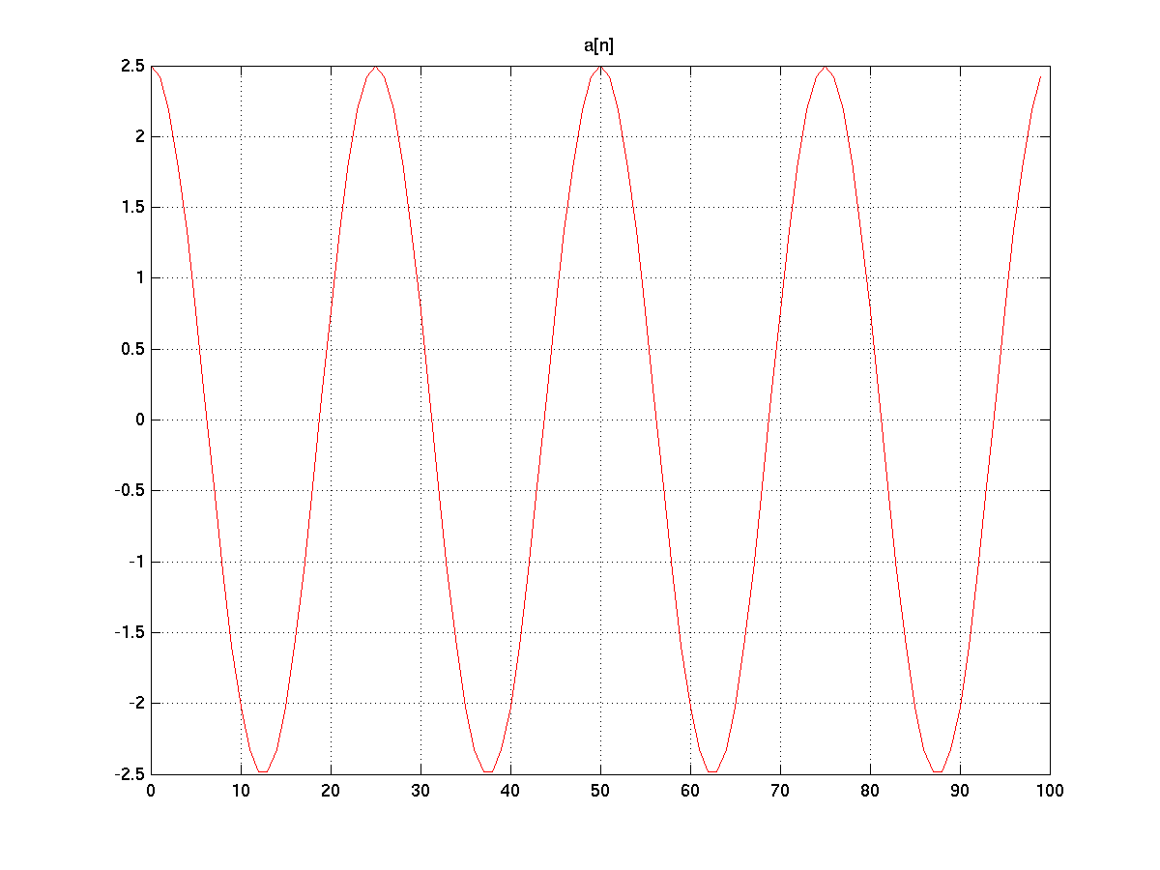
Teď s něčím jiným …
Analyzační signál udělá 3 kmity za 100 vzorků
Generování ?

Slide 28
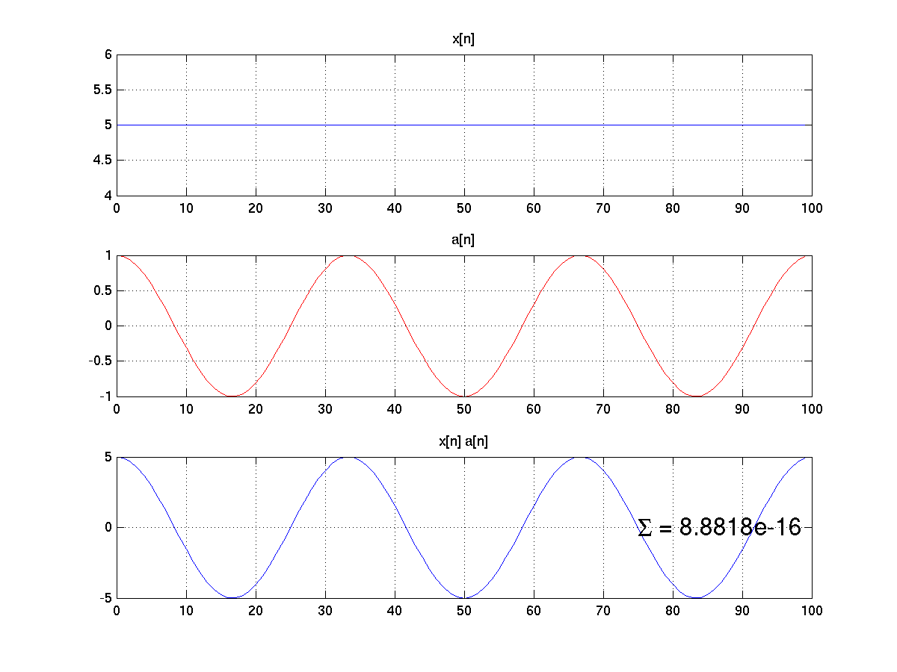
DC …

Slide 29
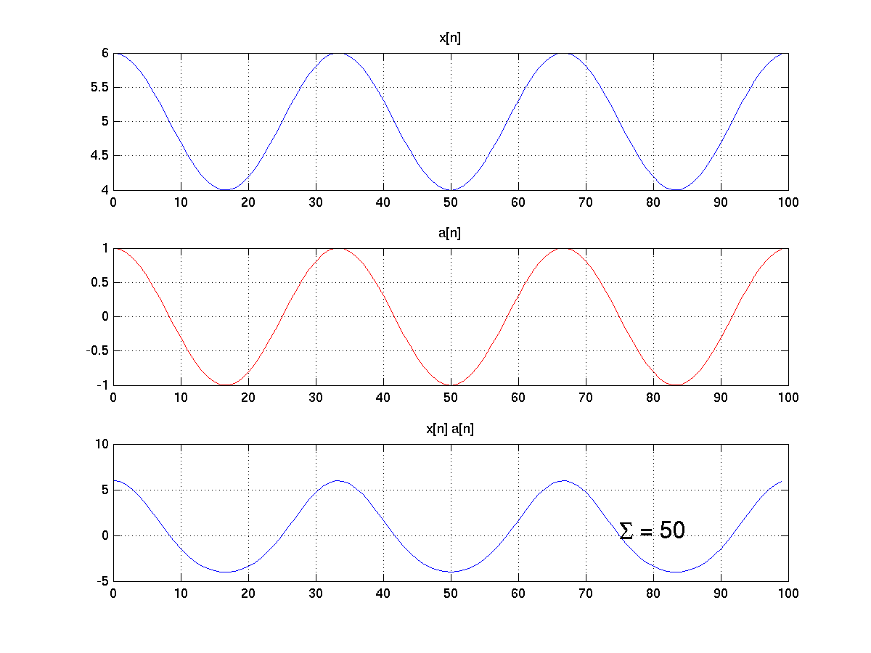
Jiná (stejná) cosinusovka
Projeví se nějak DC složka ?

Slide 30
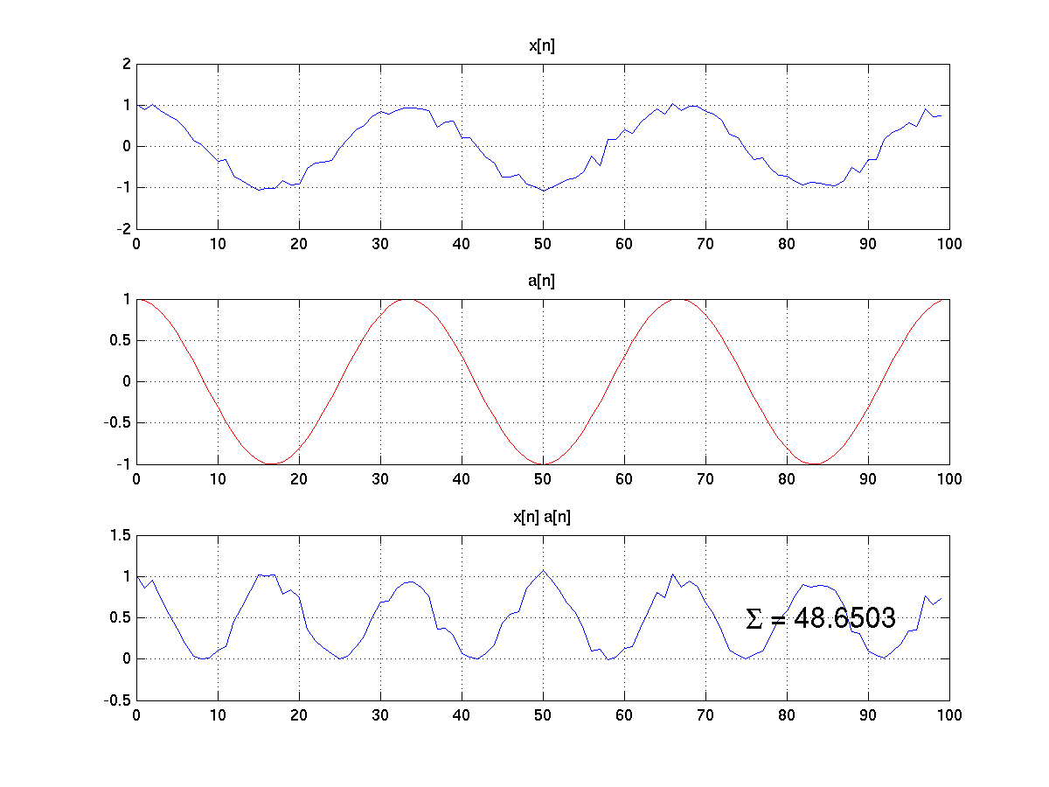
Zašuměná cosinusovka

Slide 31
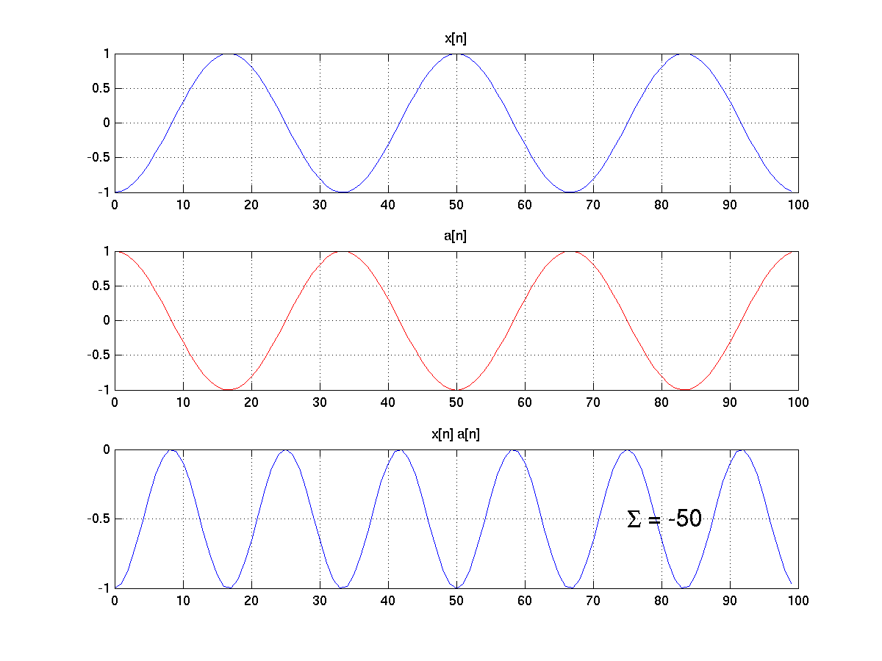
Cosinusovka mínus

Slide 32
Co nám říkají koeficienty
Velký kladný – korelace, podobnost, frekvence JE obsažena
Velký záporný – anti-korelace, podobné, ale naopak, frekvence JE obsažena se záporným znaménkem
Malý / nula – není korelace, není podobnost, frekvence není obsažena nebo jen málo.

Slide 33
Pojďme analyzovat něco složitějšího …
WS: signal.wav
Základní perioda 100 vzorků
  Kolik Hz ?
Spousta harmonických obarvených filtrem určeným z hlásky „a“
  Zájemci viz spec_matlab.m

Slide 34
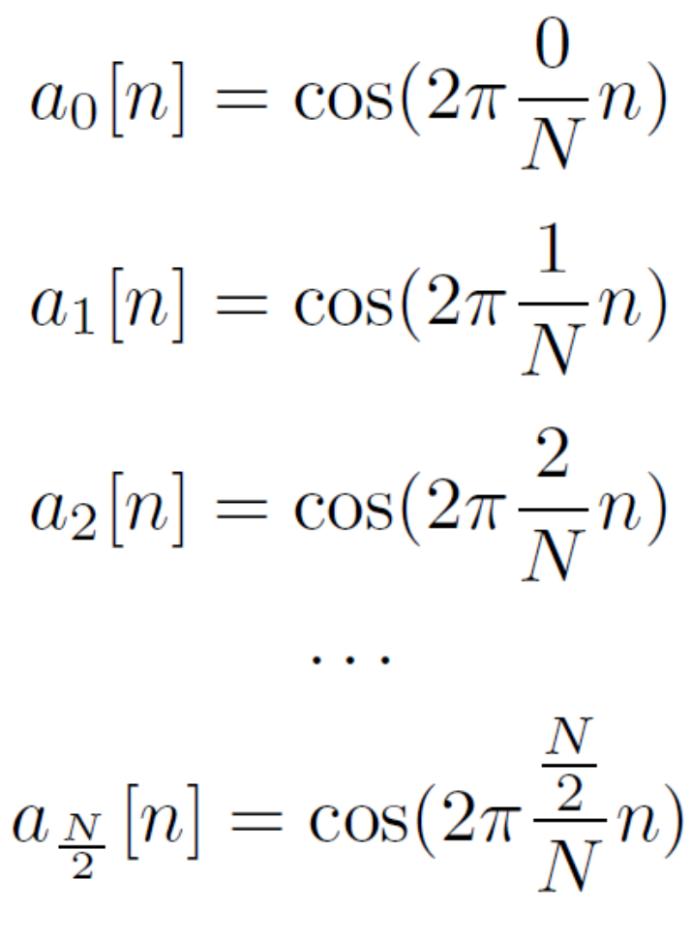
Ne jeden, ale celá baterie cosinů
DEMO 3 v Matlabu
Do které frekvence to má cenu ?

Slide 35
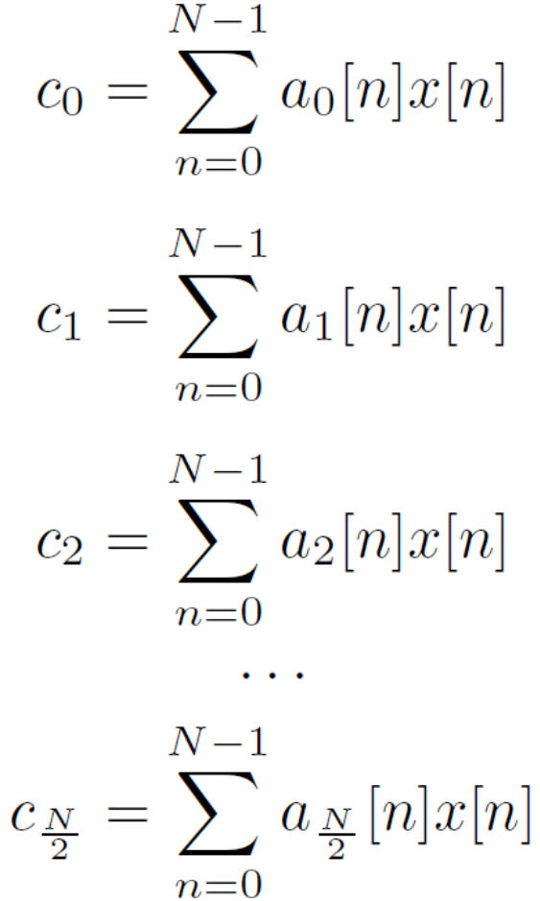
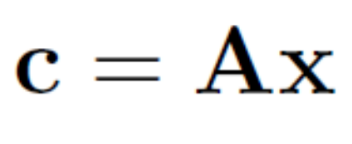
Analýza tím vším …

Slide 36
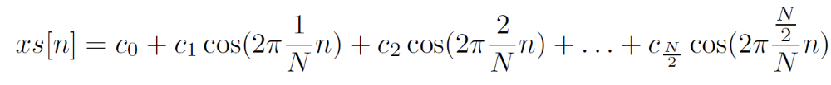
Výsledek a re-syntéza
Stále ještě DEMO 3 …
  Výsledky přímo
  Asolutní hodnoty
  Syntéza z koeficientů …
HM HM … ☹

Slide 37
What’s the problem ??

Slide 39
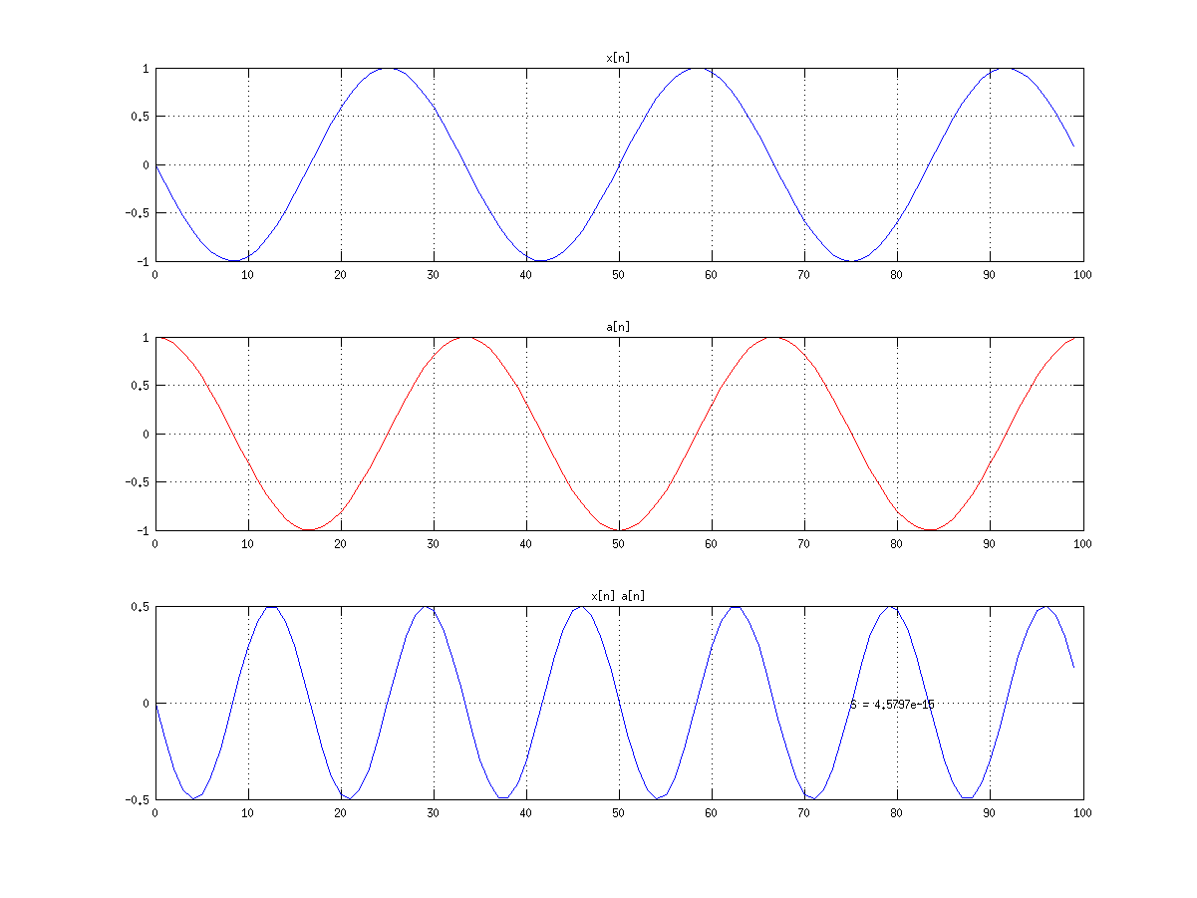
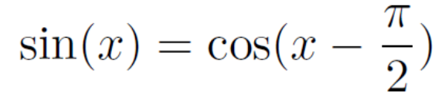
Phase is the problem !
Jak to že nula, když

Slide 40
Budeme potřebovat i siny …
DEMO 4 v Matlabu
Koeficient a získán promítnutím do cos
Koeficient b získán promítnutím do sin
Jak vypadá sqrt(a² + b²) ?

Slide 41
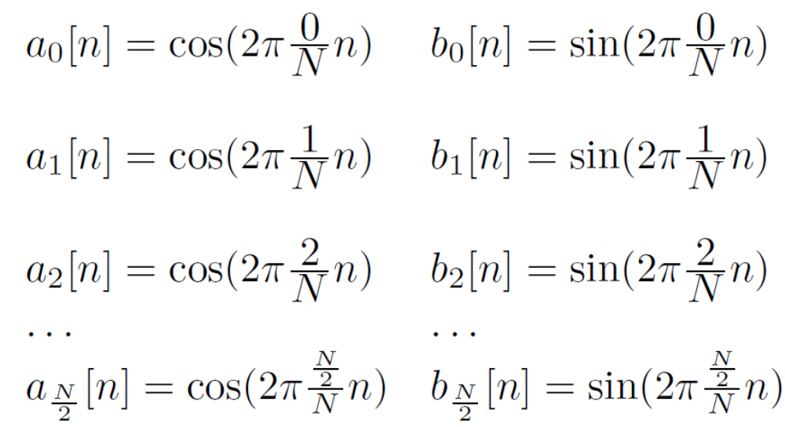
Analýza pomocí celé baterie cosinů i sinů …
Jak budou vypadat analyzační signály na okrajích ?

Slide 42

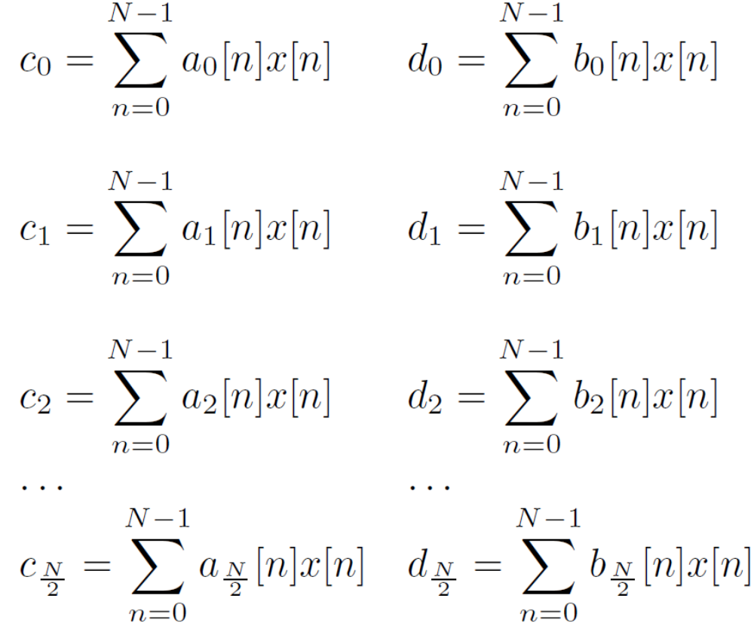
Pojďme na to …

Slide 43
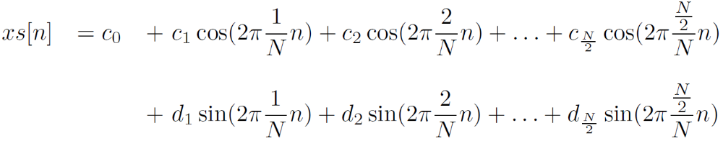
Jak to dopadlo
DEMO 5 v Matlabu
  Zobrazení
  Re-syntéza
Nice ☺

Slide 44
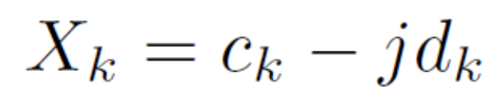
cos i sin v jedné funkci – komplexní exponenciály
Význam |X_{k}|
… a arg(X_{k})
Co je to k ?

Slide 45
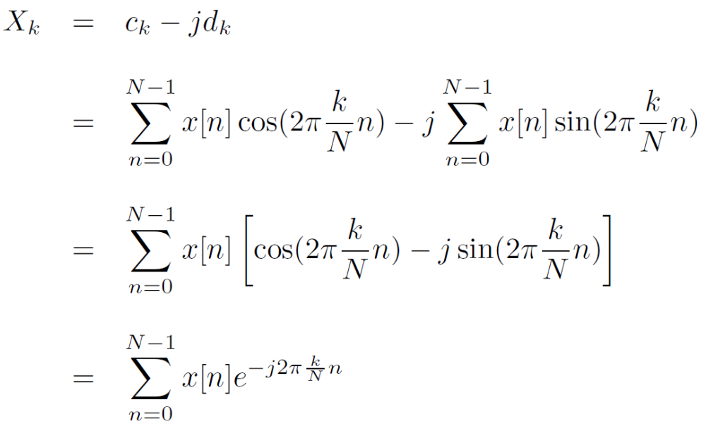
Kruté odvození

Slide 46
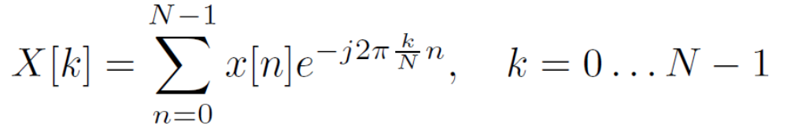
Diskrétní Fourierova transformace
Co je co ?
  x[n] a n
  X[k] a k
  k/N a násobení 2π ...

Slide 47
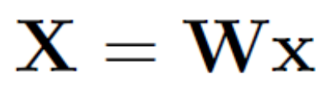
DFT maticově

Slide 48
Jak vypadá komplexní exponenciála ?
DEMO 6 v Matlabu
Fyzický model
Vyrobte si vlastní !

Slide 49
Použití DFT
Vybrat ze signálu N vzorků (je fajn, je li to mocnina dvou)
Zavolat (fft, ne dft …)
Omezit vzorky na 0…N/2
Zobrazit

Slide 50
Pěkná frekvenční osa
DEMO 7 v Matlabu
Fekvenční osa
  Indexy 0 … N-1
  Normované frekvence 0/N … (N-1)/N
  Skutečné frekvence 0 … skoro F_{s}
  A ještě pozor, většinou jen N/2+1 vzorků

Slide 51
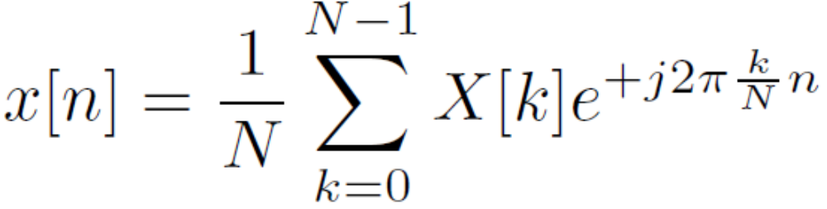
Zpětná DFT
Pokračování DEMO 7

Slide 52
SUMMARY
Analyzujeme tak, že násobíme a sčítáme
Složité signály analyzujeme pomocí harmonicky vztažených funkcí
  Cosinusovky nebudou stačit
  Cosinusovky a sinusovky
  Raději ale komplexní exponenciály => DFT
Výsledky jsou koeficienty pro N diskrétních frekvencí 0 až skoro F_{s}
  Z toho jen N/2+1 má cenu ukazovat
  Ale zato s pěknou frekvenční osou !

Slide 53
TO BE DONE
Jak je to s fází ?
Proč je tam to mínus ?
Jak je možné, že při zpětné DFT máme komplexní koeficienty, ty násobí komplexní exponenciály a přitom musí vyjít reálný signál ?
Co když je potřeba více bodů než N (hezčí obrázek ?)
Odpovědi
  Pokračování ISS
  Sami s podporou literatury a online zdrojů

Slide 54
The END

